Slide 1
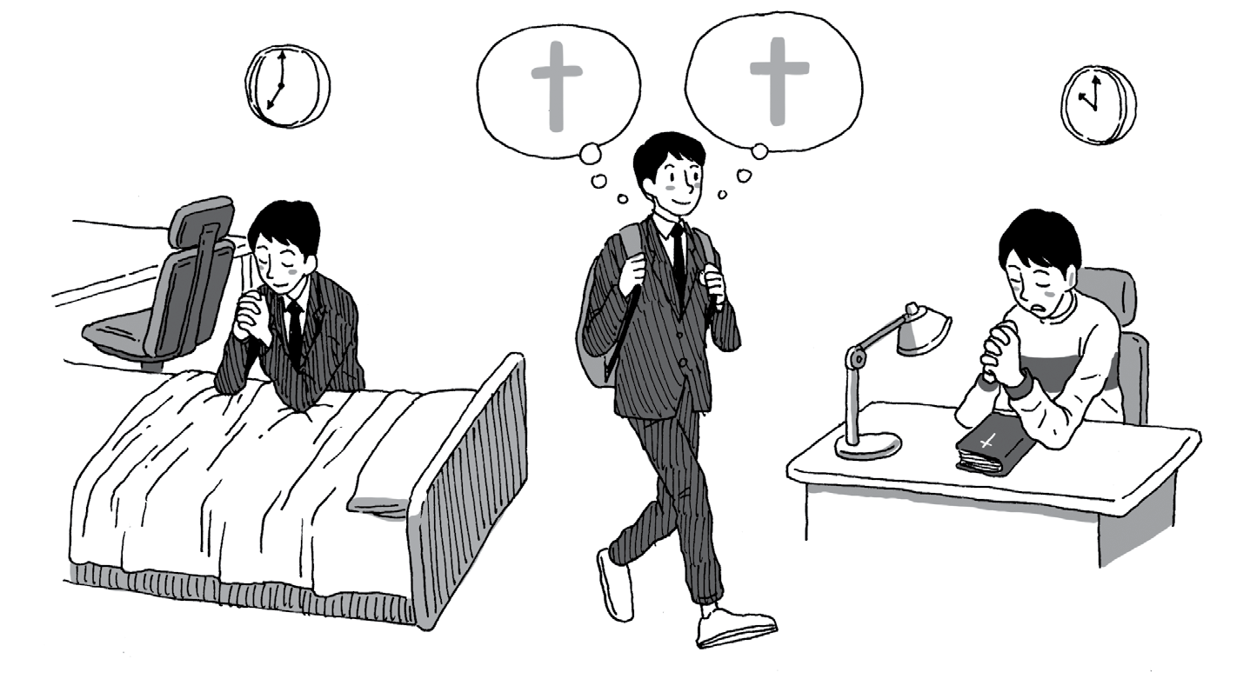
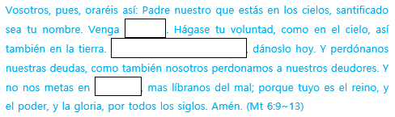
Práctica de la piedad
2
Orad de esta manera
Lc 11:1~10
Himnario 296 (¡Oh dulce, grata oración!)
Palabra Entender
La oración es un aliento espiritual y una conversación a través de la cual la persona salva se comunica con Dios. Podemos recibir el poder de Dios y la ayuda del Espíritu Santo a través de la oración. Además, cuando ora, puede sentir a Dios más cerca y darse cuenta de sus errores fácilmente.
Hoy aprender
Palabra
1. Saber que a través de la oración podemos obtener comunión con Dios, confianza y seguridad, paz y consuelo.
2. En la vida real, podemos orar de forma secreta, sincera y específica.
Cuando oramos, hay algunos elementos básicos que deben formar parte del contenido de la oración. Primero, empezar a orar invocando a Dios y alabando Su personalidad. Y continuamos nuestras oraciones con gratitud por la gracia de la salvación y la gracia que él proporciona en nuestras vidas. Después de alabar y dar gracias, pasamos a la confesión de nuestros pecados y al arrepentimiento. Luego pedimos específicamente Su ayuda. El contenido de nuestra petición de oración también se puede comunicar a Dios en este momento. Y al final, la oración acaba con “en el nombre de Jesús. Amén”. La razón por la que cerramos nuestras oraciones de esta manera es porque Jesús prometió hacer todo lo que le pidamos en su nombre. Y después de orar, confiamos esos asuntos a Dios y vemos cómo Dios responde a lo que pedimos a lo largo del tiempo.
Entonces, ¿cuándo y dónde sería bueno para orar? Es bueno formar un hábito practicando la oración regularmente con un tiempo fijo. Especialmente es imprescindible por la mañana al comienzo del día y por la tarde al final del día. Además de eso también es bueno orar a Dios frecuentemente. Además, la oración no es un acto para ser visto por la gente. A excepción de la oración pública, es mejor dejar a las personas y hacerlo en un lugar secreto que puedes comunicar solo a Dios.
Resumen de la lección
22
23

Slide 2
Palabra Escríbelas en la tabla de tu corazón (Recitación)
2
Investiga y anota cuándo, dónde y cómo oro en un día (Dn 6:10, Lc 22:39).
Perseverad en la oración, velando en ella con acción de gracias; (Col 4:2)
Continue earnestly in prayer, being vigilant in it with thanksgiving (Col 4:2)
Clasificación
Cuándo
Duración
Dónde
Cómo
L
M
1
Subraya las palabras o frases clave en la Palabra.
X
J
2
¿Por qué debemos perseverar en la oración y velar?
V
S
Palabra Cambiar mi mente a la palabra
3
Dios sabe todo sobre nosotros incluso si no oramos, ¿por qué deberíamos orar? Y piensa por qué un cristiano salvo debería perseverar en oración (Ez 36:37, Col 4:2).
1
Averigüa cuáles son los elementos básicos que deben incluirse en nuestras oraciones en ‘Palabra Entender’ y resume en cinco (Mt 6:9~13).
①
②
4
Haga un resumen y comparta comunión de las experiencias que tuve orando con un corazón sincero esperando la ayuda de Dios (la situación y el contenido de la oración en ese momento) y las respuestas (Stg 5:3~16).
③
④
⑤
24
25

Slide 3
Palabra Aplicando a la vida
X
Dn 6:10
La palabra de hoy
(Escribir la Palabra)
La oración de hoy
(Gratitud / Arrepentimiento / Súplica)
D
Sal 66:18
J
Mt 6:33
L
Pr 28:9
V
Lc 22:39
M
S
Ez 36:37
Lc 22:44
26
27

Slide 4


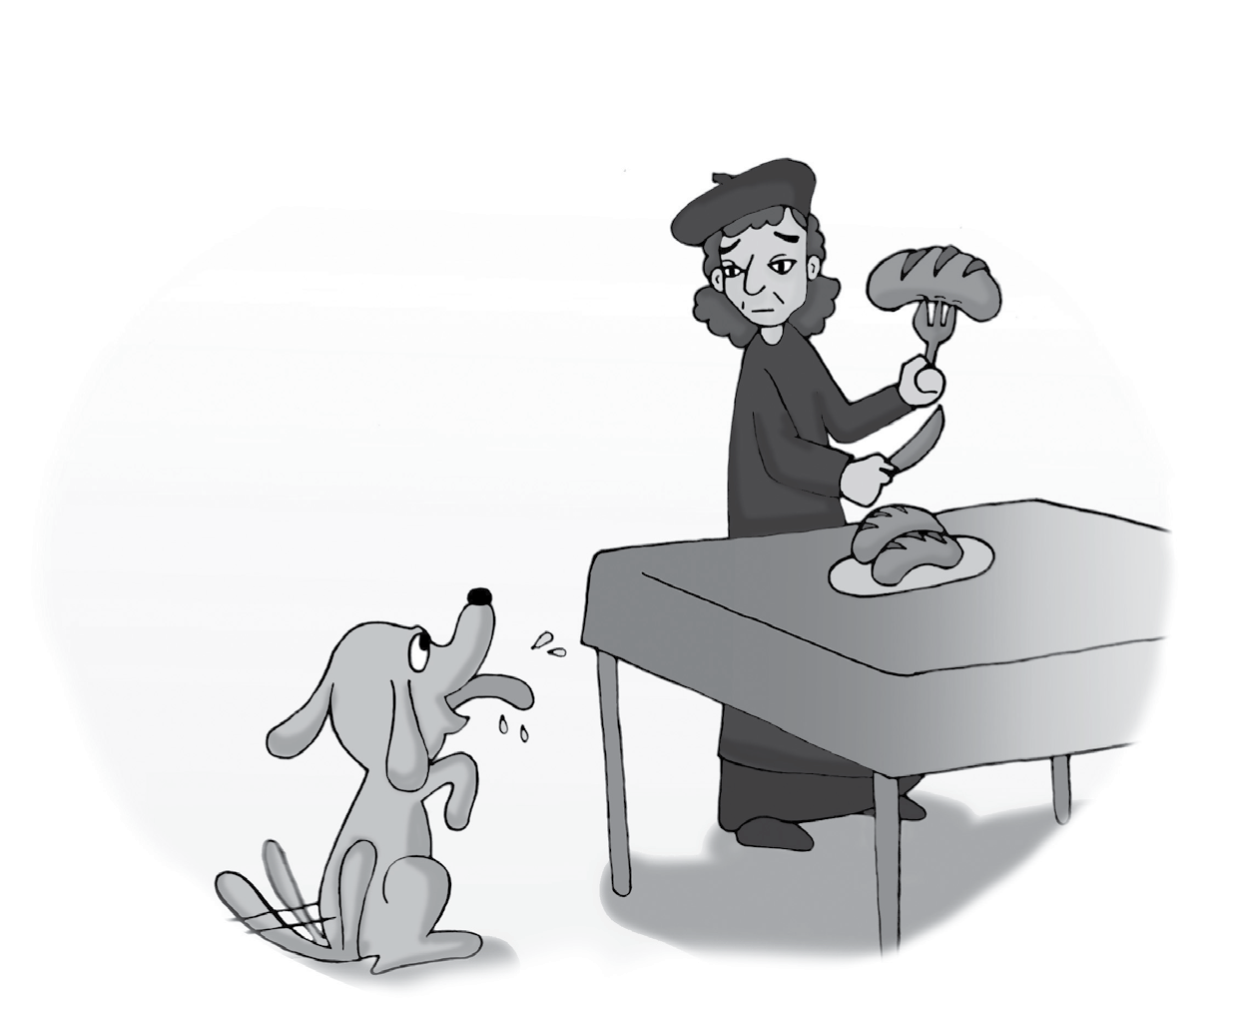
질문있어요~
성경을 믿지 않으려고 고의적인 악심으로 성경을 보면 많은 내용이 모순으로 보이지만 믿으려는 착한 마음으로 보면 믿을 수 있는 증거를 얼마든지 하나님께 서는 성령을 통해서 우리 마음에 보 여주십니다.
왜냐면 성경에는 질문하신 내용 말고도 수많은 예언과 성취의 증거들이 있으니 따져보자하는 마 음과 시간만 투자한다면 자연스럽게 해결될 것이 확실하니 까요.
실제 아라랏트산은 터어키와 아르메니아 국경 근처에 있는 산으로 그 곳에서 부터 시날평지 가운 데 “바벨”이라고 생각하는 지역은 아라랏트산을 기준하면 서 쪽이 아니라 동남쪽이 됩니다.
그러므로 아라랏트산 근처에서의 군집생활과 시날평지가 있는 동방으로 라는 말은 성경적으로 아 무 문제가 없는 표현이라 할 수 있습니다.
8
Tengo una pregunta~
¿Qué pasa si un cristiano peca?
Alegoría
Oración ferviente
Un día, cuando Lutero iba a cenar, su perro estaba sentado a sus pies y miraba el pan y la carne que estaba a punto de comer. Quizás el cachorro estaba pensando: ‘¿Cuándo me lo dará el dueño?’ Cuando Lutero, que estaba tratando de comer, sus ojos se encontraron con los ojos del cachorro, de repente se dio cuenta de algo. Murmuró así.
"Sería bueno si pudiera orar con fervor como si un cachorro estuviera mirando la carne, pero este cachorro solo se dedica a un trozo de carne, por lo que no piensa ni espera nada más ..."
Incluso los cristianos pueden ser tentados y pecar. Pero si eres cristiano, tienes que vivir una vida lejos del pecado.
¿Qué, pues, diremos? ¿Perseveraremos en el pecado para que la gracia abunde? En ninguna manera. Porque los que hemos muerto al pecado, ¿cómo viviremos aún en él? (Ro 6:1~2)
Además, es el mandato del Señor que debemos vivir una vida santa.
Como hijos obedientes, no os conforméis a los deseos que antes teníais estando en vuestra ignorancia; sino, como aquel que os llamó es santo, sed también vosotros santos en toda vuestra manera de vivir; porque escrito está: Sed santos, porque yo soy santo. (1P 1:14~16)
Si un cristiano peca, inmediatamente hay un problema con su relación con Dios. Después de recibir la salvación, se establece la relación entre el padre y el hijo, por lo que si pecas, no puedes asociarte con el padre. No hay temor de ir al infierno por haber cometido un pecado, pero hay que solucionar este pecado para restaurar la comunión con Dios. Por eso debemos confesar nuestros pecados ante Dios, pedir perdón y restaurar la comunión con Dios.
Sin embargo, no todos los pecados se resuelven por completo con la confesión. Así como un padre levanta la vara a su hijo si tiene un pecado grave, Dios también castiga a su hijo amado. Además, incluso si no se arrepiente o no se da cuenta de su pecado, desde temprano lo corrige. Esto se debe a que ama a su hijo para que esté libre del pecado y no vuelva a pecar.
Si soportáis la disciplina, Dios os trata como a hijos; porque ¿qué hijo es aquel a quien el padre no disciplina? Pero si se os deja sin disciplina, de la cual todos han sido participantes, entonces sois bastardos, y no hijos. (He 12:7~8)
Y aquéllos, ciertamente por pocos días nos disciplinaban como a ellos les parecía, pero éste para lo que nos es provechoso, para que participemos de su santidad. (He 12:10)
La disciplina viene de muchas formas. Es posible que lo que hagas no salga bien, que algo malo le pase a tu familia o personas que te rodean, o que algo te pase directamente a ti. Cuando un cristiano peca, la paz que hay en su corazón se rompe hasta que le pide perdón a Dios y restaura la relación. Dado que es la disciplina estar roto la paz por el pecado, cuando aparece tal disciplina, un cristiano debe examinarse a sí mismo, dar gracias a Dios por la disciplina y apartarse del pecado. Esto se debe a que es una prueba de que Dios le reconoce como un hijo verdadero y todavía lo ama.
Si está cometiendo un pecado ante Dios y no hay disciplina, tendrá que examinar su fe y preguntarse si es un hijo bastardo, es decir, una persona no salva.
¿Estamos esperando y anhelando solo a Dios?, lo que Lutero sintió, también deberíamos pensarlo.
28
29

